Slide 1
第9章 负反馈放大电路

Slide 2
第9章 负反馈放大电路
9.1 反馈的基本概念与分类
9.2 负反馈放大电路的方框图及一般表达式
9.3 负反馈对放大器性能的改善
9.4 深度负反馈放大电路的分析计算

Slide 3
要求
理解反馈的基本概念；
会判断反馈类型及引入反馈的作用：
正/负反馈、电压/电流反馈、串联/并联反馈
理解负反馈对放大电路性能的影响
理解估算深度负反馈条件下的放大倍数
重点节：9.1.3；难点节：9.4
考试节：9.1-9.4

Slide 4
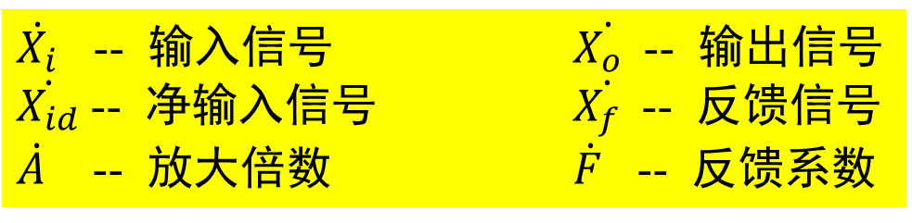
9.1 反馈的基本概念与分类
9.1.1 反馈的基本概念
1. 什么是反馈
反馈放大电路可用方框图表示。
箭头表示信号的流向。
要研究哪些问题？
反馈通路——信号反向传输的渠道
放大电路输出量的一部分或全部通过一定的方式引回到输入回路，影响输入，称为反馈。
是从输出电压还是输出电流引出反馈
多少
影响放大电路的输入电压还是输入电流
怎样引出
怎样引回
开环 ——无反馈通路
闭环 ——有反馈通路
$\dot{X_{i}}$ -- 输入信号 $\dot{X_{o} }$-- 输出信号
$\dot{X_{id}}$-- 净输入信号 $\dot{X_{f} }$-- 反馈信号
$\dot{A}$ -- 放大倍数 $\dot{F}$ -- 反馈系数

Slide 5
9.1.1 反馈的基本概念
例：有无反馈的判断
有通路，但通路上含接地，故无反馈
开环，无反馈
闭环，有反馈
“找联系”：找输出回路与输入回路的联系，若有则有反馈，否则无反馈。(注意：反馈通路应不含直流电源和接地)

Slide 6

单选题
1分
你认为该电路是否引入了反馈？（ ）
A
是
B
否
C
不确定
注意：反馈量对净输入量（电压或电流）产生影响，才有反馈
集成运放净输入量:u_{id}= u_{i} - u_{f}
提交

Slide 7
2. 局部反馈和级间反馈
9.1.1 反馈的基本概念
只对多级放大电路中某一级起反馈作用的称为局部反馈，将多级放大电路的输出量引回到其输入级的输入回路的称为级间反馈。
通过R₃引入的是局部反馈
通过R₄引入的是级间反馈
通常，重点研究级间反馈或称总体反馈。

Slide 8
9.1.2 反馈的类型
直流反馈
反馈在交流还是直流通路中
交流反馈
电压反馈
从输出端取样电压还是电流或者稳定电压还是电流
电流反馈
串联反馈
从输入端输入信号和反馈信号的连接方式
并联反馈
正反馈
净输入信号的增大还是减小
负反馈

Slide 9
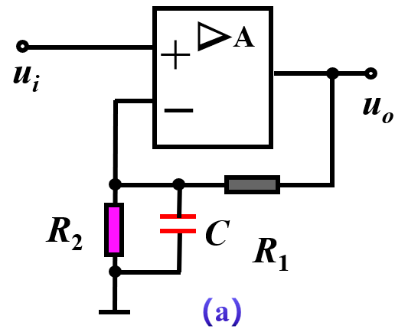
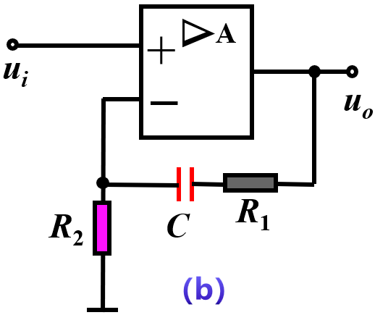
1. 直流反馈和交流反馈
9.1.2 反馈的类型
概念：
直流通路中存在的反馈称为直流反馈，交流通路中存在的反馈称为交流反馈。
判断方法：“看通路”，即看反馈是存在于直流通路还是交流通路。
直流反馈
交流反馈
注意：判断交流、直流反馈时，主要分析反馈网络中电容的作用。

Slide 10
1. 直流反馈和交流反馈
9.1.2 反馈的类型
直流通路中存在的反馈称为直流反馈，交流通路中存在的反馈称为交流反馈。
引入交流负反馈
引入直流负反馈

Slide 11
例：直流反馈和交流反馈的判断
“看通路”，即看反馈是存在于直流通路还是交流通路。
设以下电路中所有电容对交流信号均可视为短路。
交、直流反馈共存
仅有直流反馈

Slide 12
9.1.2 反馈的类型
2. 电压反馈和电流反馈
描述放大电路和反馈网络在输出端的连接方式，即反馈网络的取样对象。
反馈网络对输出量的取样对象不同
x_{f}取样u_{o}→电压反馈
x_{f}取样i_{o}→电流反馈
→x_{f}与u_{o}成正比
→x_{f}与i_{o}成正比

Slide 13
9.1.2 反馈的类型
2. 电压反馈和电流反馈
描述放大电路和反馈网络在输出端的连接方式，即反馈网络的取样对象。
将输出电压的一部分或全部引回到输入回路来影响净输入量的为电压反馈，即
将输出电流的一部分或全部引回到输入回路来影响净输入量的为电流反馈，即

Slide 14
9.1.2 反馈的类型
并联连接方式
串联连接方式
若输出短路，则反馈消失
若输出短路，反馈依然存在

Slide 15


9.1.2 反馈的类型
实例
电压反馈 电流反馈
判断方法（从输出端看）
判断方法: 令输出电压为0，若反馈量Xf随之为0，则为电压反馈；若反馈量Xf依然存在，则为电流反馈。
规律：电压反馈信号取自输出端或输出分压端；电流反馈信号取自非输出端。
14

Slide 16
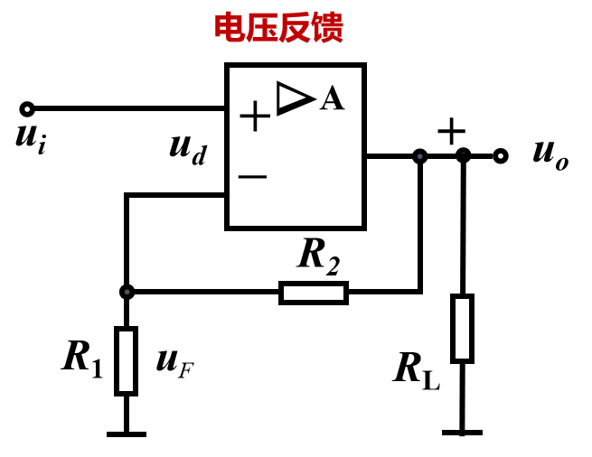
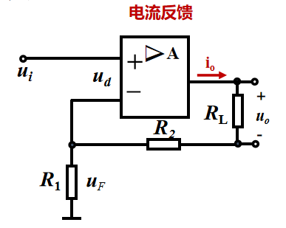
9.1.2 反馈的类型
电压负反馈和电流负反馈的特点
（a）
（b）
反馈元件 R_{1、}R₂ 反馈元件 R₁
x_{f}取自u_{o}→x_{f}与u_{o}成正比 x_{f}取自i_{o}→x_{f}与i_{o}成正比
特点
稳定输出电压，使之输出趋于恒压源 稳定输出电流，使之输出趋于恒流源

Slide 17
9.1.2 反馈的类型
反馈消失——电压反馈
反馈存在——电流反馈
判断方法: 令输出电压为0，若反馈量Xf随之为0，则为电压反馈；若反馈量Xf依然存在，则为电流反馈。
规律：电压反馈信号取自输出端或输出分压端；电流反馈信号取自非输出端。
16

Slide 18
填空题
2分
左图中放大电路引入 [填空1] （电压/电流）反馈，右图中放大电路引入 [填空2] （电压/电流）反馈。
电流电压反馈判断方法：
从输出端，观察反馈信号与输出信号的连接关系；
输出端置0 ，反馈消失，电压反馈；反之电流反馈；
作答

Slide 19
3.串联反馈和并联反馈
9.1.2 反馈的类型
描述放大电路和反馈网络在输入端的连接方式，即输入量、反馈量、净输入量的叠加关系。
负反馈
若 为电压信号，则形成串联反馈。
串联反馈：反馈信号以电压(u_{f})形式出现于输入端，与输入电压(u_{i})形成电压串联回路。
--串联负反馈

Slide 20
3.串联反馈和并联反馈
9.1.2 反馈的类型
负反馈
若 为电流信号，则形成并联反馈。
并联反馈：反馈信号以电流(i_{f})形式出现于输入端，与输入电流(i_{i})形成电流并联节点。
--并联负反馈
在中频段：

Slide 21
9.1.2 反馈的类型
节点
回路
以电压形式出现，并有回路
——串联反馈
以电流形式出现，并有节点
——并联反馈
判断方法:反馈信号与输入信号以电压相加减的形式在输入端出现为串联反馈。反馈信号与输入信号以电流相加减的形式在输入端出现（同点相连出现节点）为并联反馈。

Slide 22
9.1.2 反馈的类型
以电流形式出现，且有节点，并联反馈
以电压形式出现，且有回路，串联反馈

Slide 23
填空题
2分
左图中放大电路引入 [填空1] （串联/并联）反馈，右图中放大电路引入 [填空2] （串联/并联）反馈。
串联并联反馈判断方法：
从输入端，观察反馈信号与输入信号的连接关系；
回路→串联反馈；节点→并联反馈；
作答

Slide 24
9.1.2 反馈的类型
4. 正反馈和负反馈
判断方法：从反馈的效果来判断。
a.输入端
反馈的结果使净输入量 减小→负反馈，x_{id}=x_{i}-x_{f}↓；
增大→正反馈，x_{id}=x_{i}+x_{f}↑；
b.输出端
反馈的结果使输出量的变化 减小→负反馈，△x_{o}↓；
增大→正反馈，△x_{o}↑；

Slide 25
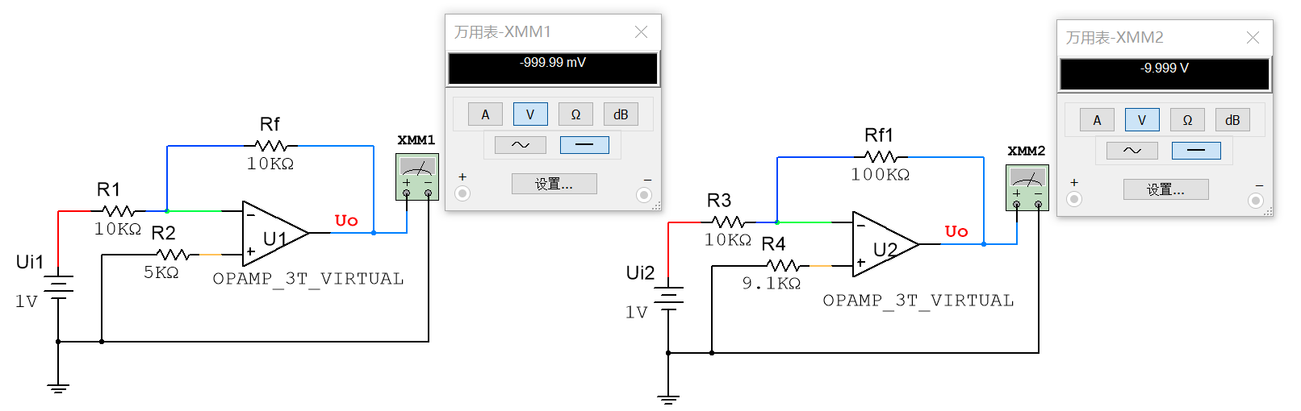
为什么引入负反馈?
负反馈从多方面改善放大电路的性能
A_{uf}＝-1
A_{uf}＝-10
负反馈的优点：闭环反馈电路的增益不依赖于自身的开环增益A，只取决于反馈元件本身。因此，反馈放大电路的闭环增益是可控的，且是稳定的增益。

Slide 26
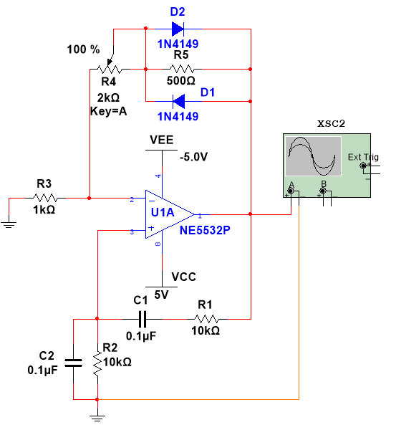
正反馈有哪些应用？
放大电路中引入正反馈后，会进一步加剧输出信号的变化，甚至使整个电路产生自激振荡而不能正常工作；
正反馈常使用在信号发生电路中，其目的就是要电路发生自激振荡而产生所需的信号。
RC文氏桥正弦波振荡电路

Slide 27
正反馈与负反馈的判断
_
Δ
Δ
+
A
A
u_{i}
u_{id}
_
u_{i}
u_{id}
u_{o}
+
u_{o}
R₁
u_{id}= u_{i} - u_{f}
R₁
u_{f}
u_{f}
R₂
R₂
u_{id}= u_{i} - u_{f} 减小
负反馈
u_{id}= u_{i} - u_{f} 增大
正反馈
反馈网络元件R1、R2
瞬时极性法
瞬时，指电路加的是交流信号，在某一个时刻判断这个极性。
极性是指信号相对于地的一个变化的方向或者变化量的大小。
瞬时极性法判断步骤：
从输入回路断开反馈网络（开环）
规定x_{i}的瞬时极性为“+”→判断x_{f}极性；
若x_{f}极性使x_{id}→减小↓，负反馈；增大↑，正反馈

Slide 28
晶体三极管放大电路及集成运放的相位关系
晶体三极管在三种基本组态下的输入和输出电压的相位关系，可以看出共射极组态输入、输出电压是反相的，其它组态输入、输出电压为同相位。
(a)共射 (b)共集 (c)共基

Slide 29
晶体三极管放大电路及集成运放的相位关系
晶体三极管在三种基本组态下的输入和输出电压的相位关系，可以看出共射极组态输入、输出电压是反相的，其它组态输入、输出电压为同相位。
放大电路类型 |  | 输入量极性 | 输出量极性 | 特点
晶体管 | 共射放大电路 | 正/负 | 负/正 | 反相输出
 | 共集放大电路 | 正/负 | 正/负 | 同相输出
 | 共基放大电路 | 正/负 | 正/负 | 同相输出

Slide 30
9.1.2 反馈的类型
瞬时极性法：
假设输入(当前瞬时)为正
i_{id}=i_{i}+i_{f}
i_{id}=i_{i}-i_{f}
反馈使输入减小，所以为负反馈
为正反馈

Slide 31
反馈小结
1. 有无反馈
找联系，看信号有无反向传输通路。
电压反馈反馈信号取自输出端或输出分压端；
电流反馈取自非输出端；
直流反馈
反馈在交流还是直流通路中
电压反馈
反馈支路与输出支路并联；
电流反馈
反馈支路与输出支路串联；
交流反馈
电压反馈
从输出端分析
反馈信号取样电压还是电流
输出端置0，
反馈消失，电压反馈；
反馈存在，电缆反馈；
电流反馈
串联反馈
从输入端分析
输入信号和反馈信号的连接方式
反馈信号与输入信号形成回路；
反馈信号与输入信号形成节点；
并联反馈
正反馈
净输入信号的增大
净输入信号 减小
净输入信号的增大还是减小
负反馈

Slide 32
9.1.3 交流负反馈的四种基本组态（P234）
电压串联负反馈
电压并联负反馈
电流串联负反馈
电流并联负反馈
输入端分析反馈信号与输入信号连接方式-串联、并联反馈；
输出端分析反馈信号对输出电压还是对输出电流采样-电压、电流反馈
综合分析（重点）

Slide 33
1.电压串联负反馈
特点：
输入以电压形式求和（KVL）： u_{id}=u_{i}- u_{f}
--串联负反馈
反馈电压正比输出电压

Slide 34
1.电压串联负反馈
瞬时极性 如图所示，得
特点：
稳定输出电压
u_{o}↓→u_{f}↓→u_{id}（=u_{i}-u_{f}) ↑→u_{o}↑ →u_{f} ↑ →u_{id}（=u_{i}-u_{f}) ↓
u_{o}↓

Slide 35
1.电压串联负反馈
特点：
稳定输出电压
电压控制的电压源
单独作用时:
R_{s}阻值越小，反馈效果越明显

Slide 36
2. 电压并联负反馈
特点：
输入以电流形式求和（KCL）： i_{id}=i_{i}-i_{f}
--并联负反馈
虚短→虚地

Slide 37
2. 电压并联负反馈
特点：
稳定输出电压
u_{o}↓→i_{f}↓→i_{id}↑→u_{o}↑→i_{f} ↑ →i_{id}↓
电流控制的电压源

Slide 38
2. 电压并联负反馈
特点：
稳定输出电压
电流控制的电压源
单独作用时:
R_{s}阻值越大，反馈效果越明显

Slide 39
3. 电流串联负反馈
在u_{i}、u_{id}、u_{f}组成的电压串联回路中，判断u_{f}的极性，从而判断反馈的正负(瞬时极性发)。
电流反馈，其反馈正负性判别要借助于输出电流i_{o}的瞬时流向。
标出输出电流i_{o}瞬时流向如图
电流串联负反馈
由于虚断，此电流流经R₁，故u_{f}的极性为上正下负
在输入回路，由KVL可得
故为负反馈

Slide 40
3. 电流串联负反馈
判断图示电路的反馈组态
起始点，反馈与输出支路串联，故为电流反馈；
终点
终点为反相输入端，而输入是同相输入端输入的，不在同一点，故为串联反馈。
起始点
反馈通路
电流串联正反馈
瞬时极性法如图所示
在输入回路，由KVL可得
正反馈

Slide 41
3. 电流串联负反馈
特点：
稳定输出电流
i_{o}↓→u_{f}（=i_{o}R₁)↓→u_{id}（u_{i}-u_{f}) ↑→ i_{o}↑ →u_{f}↑
电压控制的电流源
u_{id}（u_{i}-u_{f}) ↓
串联反馈，故R_{s}阻值越小，反馈效果越明显

Slide 42
4. 电流并联负反馈
由瞬时极性法标出反馈电流i_{f}的流向
电流并联负反馈
虚短→R_{f}与R形成并联，总电流为i_{o}
在节点用KCL
负反馈

Slide 43
4. 电流并联负反馈
特点：
输入以电流形式求和（KCL）： i_{id}=i_{i}-i_{f}
--并联负反馈
稳定输出电流
i_{O}↓→i_{f}↓→i_{id}=(i_{i}−i_{f})↑→i_{O}↑
电流控制的电流源
并联反馈，R_{s}阻值越大，反馈效果越明显

Slide 44
例： 判断图所示电路的反馈组态
交直流
电流
串联
负反馈
交直流
电压
并联
负反馈

Slide 45
例：反馈组态判断举例
直流
电流
并联
负反馈
引入电压负反馈稳定输出电压，引入电流负反馈稳定输出电流！

Slide 46
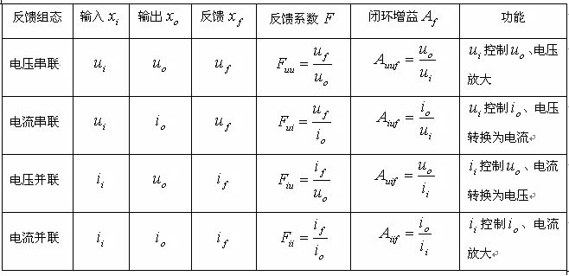
四种组态负反馈放大电路的比较P239

Slide 47
9.2.1负反馈放大电路的一般表达式
9.2 负反馈放大电路的方框图及一般表达式
1.方框图
负反馈放大电路
的基本放大电路
反馈网络
决定反馈量和输出量关系的所有元件所组成的网络
方框图中信号是单向流通的。
基本放大电路的放大倍数
反馈系数
反馈放大电路的放大倍数

Slide 48
9.2.1负反馈放大电路放大倍数的一般表达式
1.一般表达式
称为反馈深度

Slide 49
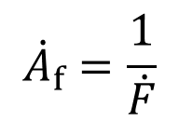
9.2.1负反馈放大电路放大倍数的一般表达式
1.一般表达式
称为反馈深度，是衡量负反馈深度的性能指标
一般负反馈
$${\dot{A}}_{f}=\frac{1}{\dot{F}}$$
深度负反馈
正反馈
自激振荡

Slide 50
9.2.2 四种组态负反馈放大电路的增益和反馈系数的表达式
(a) 电压串联负反馈
(b) 电压并联负反馈
(c) 电流串联负反馈
(d) 电流并联负反馈

Slide 51
9.2.2 四种组态负反馈放大电路的增益和反馈系数的表达式
注意量纲
反馈组态 | 功能
电压串联 | 电压控制电压
电压并联 | 电流控制电压
电流串联 | 电压控制电流
电流并联 | 电流控制电流

Slide 52
四种组态反馈放大电路的信号与增益表达式

Slide 53
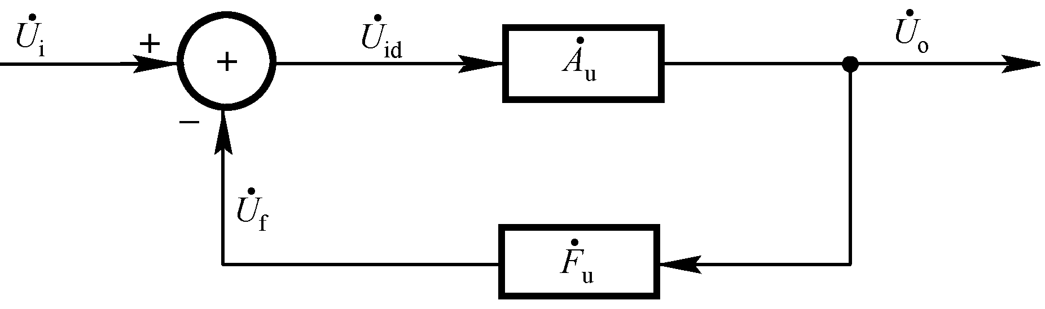
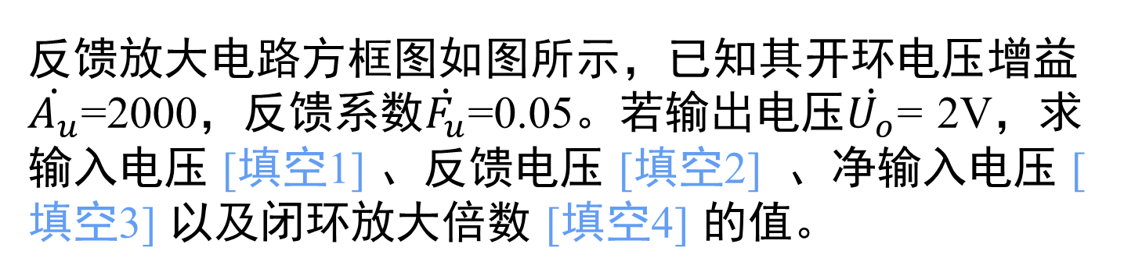
填空题
4分
此题未设置答案，请点击右侧设置按钮
反馈放大电路方框图如图所示，已知其开环电压增益$\dot{A_{u}}$=2000，反馈系数$\dot{F_{u}}$=0.05。若输出电压$\dot{U_{o}}$= 2V，求输入电压 [填空1] 、反馈电压 [填空2] 、净输入电压 [填空3] 以及闭环放大倍数 [填空4] 的值。
作答

Slide 54

知 识 小 结
1. 掌握反馈的基本概念；
2. 掌握基本放大电路反馈的判断方法：
电压电流、串并联、正负
瞬时极性：从输入端施加，沿放大网络走到反馈引入点，再沿反馈网络回到输入回路。
3、负反馈放大电路一般表达式的意义；
作业：9.1-9.4

Slide 55
第9章 负反馈放大电路
9.1 反馈的基本概念与分类
9.2 负反馈放大电路的方框图及一般表达式
9.3 负反馈对放大器性能的改善
9.4 深度负反馈放大电路的分析计算

Slide 56
9.3 负反馈对放大器性能的改善
一、减小非线性失真
设基本放大电路的输出信号与输入信号同相。
可以证明，在引入负反馈前后输出量基波幅值相同的情况下，非线性失真减小到基本放大电路的1/(1＋AF )。

Slide 57
9.3 负反馈对放大器性能的改善
二、展宽通频带
设反馈网络是纯电阻网络
引入负反馈后的幅频特性
可推导出引入负反馈后的截止频率、通频带

Slide 58
9.3 负反馈对放大器性能的改善
三、对输入输出电阻影响
1、对输入电阻影响
对输入电阻的影响仅与反馈网络和基本放大电路在输入端的接法有关，即决定于是串联反馈还是并联反馈。
引入串联负反馈时

Slide 59
9.3 负反馈对放大器性能的改善
三、对输入输出电阻影响
1、对输入电阻影响
引入并联负反馈时
串联负反馈增大输入电阻，并联负反馈减小输入电阻。
在（1+AF）→∞时，
引入串联负反馈使R_{if}（或R_{if}’）→∞
引入并联负反馈使R_{if}（或R_{if}’）→0

Slide 60
9.3 负反馈对放大器性能的改善
三、对输入输出电阻影响
2、对输出电阻影响
对输出电阻的影响仅与反馈网络和基本放大电路在输出端的接法有关，即决定于是电压反馈还是电流反馈。
引入电压负反馈时
电压负反馈稳定输出电压，使输出具有恒压特性，因而输出电阻减小。
引入电流负反馈时
电流负反馈稳定输出电流，使输出具有恒流特性，因而输出电阻增大。

Slide 61
9.3 负反馈对放大器性能的改善
三、对输入输出电阻影响
2、对输出电阻影响
当（1+AF）→∞时
引入电压负反馈R_{of}→0
引入电流负反馈R_{of}→∞

Slide 62
9.3 负反馈对放大器性能的改善
交流负反馈虽然降低了放大电路的放大倍数，但可 稳定放大倍数、减小非线性失真、展宽通频带、影响输入、输出电阻。
对输入电阻的影响
（1）引入串联负反馈使输入电阻增大
（2）引入并联负反馈使输入电阻减小
对输出电阻的影响
（1）电压负反馈使输出电阻减小
（2）电流负反馈使输出电阻增大

Slide 63
引入负反馈的一般原则
1、稳定Q点应引入直流负反馈，改善动态性能应引入交流负反馈；
2、根据信号源特点，增大输入电阻应引入串联负反馈，减小输入电阻应引入并联负反馈；
3、根据负载需要，需输出稳定电压（即减小输出电阻）的应引入电压负反馈，需输出稳定电流（即增大输出电阻）的应引入电流负反馈；
4、从信号转换关系上看，将输入电压转换为输出电压应引入电压串联负反馈；将输入电流转换为输出电压引入电压并联负反馈；将输入电压转换为输出电流应引入电流串联负反馈；将输入电流转换为输出电流应引入电流并联负反馈；当(1＋AF) >>1时，它们的转换系数均约为1/F。

Slide 64
9.4 深度负反馈放大电路的分析计算
9.4.1 深度负反馈条件
环路放大倍数
净输入量忽略不计
虚短
虚断
深度负反馈的实质是在近似分析中可以忽略净输入量!
深度负反馈条件下，基本放大电路输入端也有既“虚短”又“虚断”。

Slide 65

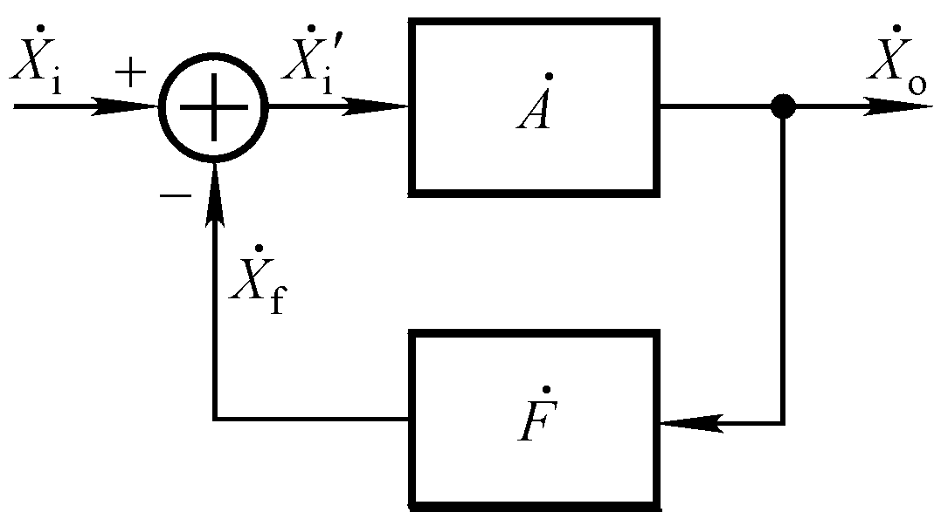
虚短、虚断的应用(重要)
串联负反馈
虚短
虚断
并联负反馈
虚断
虚短
深度负反馈条件下，基本放大电路输入端也有既“虚短”又“虚断”。

Slide 66
9.4 深度负反馈放大电路的分析计算
1. 电压串联负反馈电路
虚短

Slide 67
9.4 深度负反馈放大电路的分析计算
1. 电压串联负反馈电路
虚短
或者：

Slide 68
9.4 深度负反馈放大电路的分析计算
2. 电压并联负反馈电路
R_{if}很小
为什么?
引入并联负反馈使R_{if}（或R_{if}’）→0

Slide 69
9.4 深度负反馈放大电路的分析计算
2. 电压并联负反馈电路
R_{if}很小
或者：
虚断

Slide 70
9.4 深度负反馈放大电路的分析计算
3. 电流串联负反馈电路

Slide 71
9.4 深度负反馈放大电路的分析计算
3. 电流串联负反馈电路
分立元件电路中，不是负载电阻上的电流
虚短

Slide 72
9.4 深度负反馈放大电路的分析计算
4. 电流并联负反馈电路
引入并联负反馈使R_{if}（或R_{if}’）→0

Slide 73
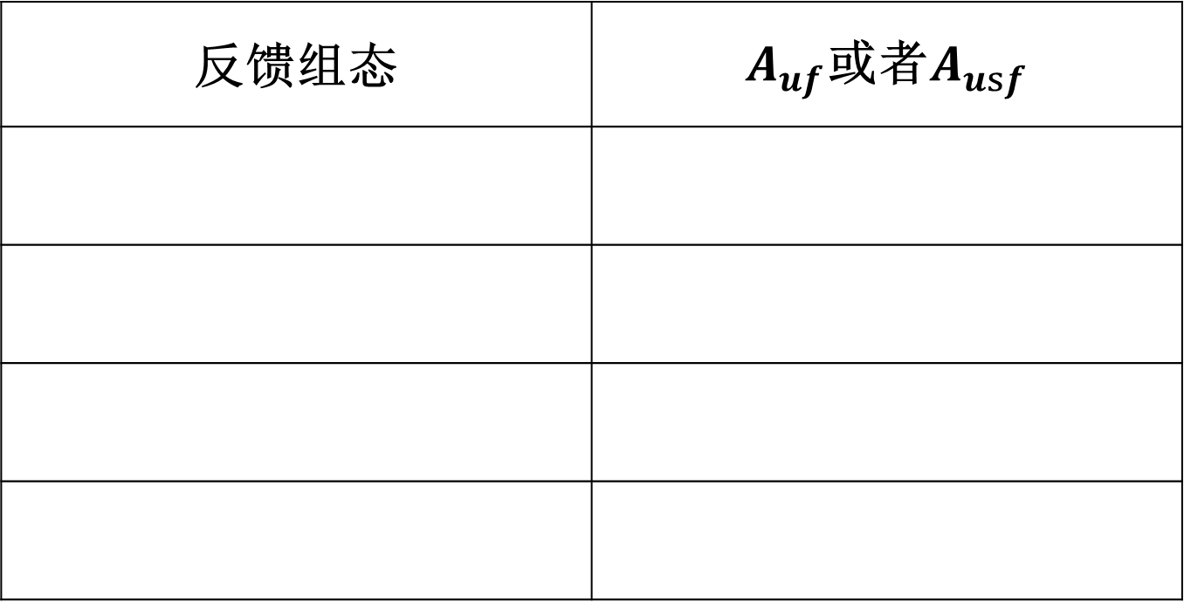
深度负反馈下四种组态电压放大倍数
反馈组态 | $A_{uf}$或者$A_{usf}$
电压串联
电压并联
电流串联
电流并联

Slide 74
讨论一
求解在深度负反馈条件下电路的电压放大倍数。
(“−”号是因为i_{o}的瞬时方向与i_{o}的参考方向(与u_{o}成关联参考方向)相反)

Slide 75
讨论一
求解在深度负反馈条件下电路的电压放大倍数。
比较两电路

Slide 76
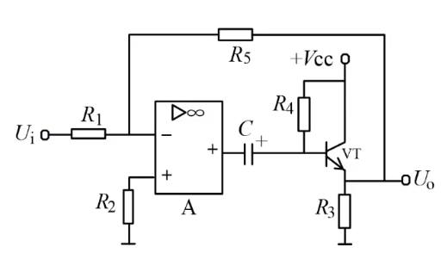
例
深度负反馈情况下，求下列电路的闭环增益Auf表达式
解：图示电路为电压并联负反馈

Slide 77
例
【例9.4.1】在满足深度负反馈条件下，计算图示电路的电压增益。运放增益A=10⁵，电阻R_{f}=1.8kΩ,R₁=200Ω。
解：图示电路为电压串联负反馈
其反馈系数为
注意到
所以

Slide 78
例
【例9.4.2】计算图示电路在深度负反馈条件下的电压增益。
解：该电路为电压并联负反馈
虚短→虚地
虚断→
(a)

Slide 79
第9章 负反馈放大电路
本 节 小 结
1、理解“虚短”、“虚断”的概念与应用；
2、掌握深度负反馈条件放大电路的分析与近似计算。
3、深度负反馈条件放大电路的分析与近似计算。

